Slide 1
Как обучать английской грамматике нескучно и эффективно: от начальной школы до ЕГЭ
А.В. Конобеев, к. пед. н.,
главный редактор издательства «Титул» и журнала «Английский язык в школе», академический директор Умскул Академии, эксперт МЦКО

Slide 2
Причины трудностей
Не развито абстрактное мышление;
Идут от правила к функции и не всегда доходят;
Сложности с терминами;
Не хватает речевых образцов;
Упражнения не обусловлены коммуникативно.

Slide 3
Грамматика и абстрактное мышление
Большинство грамматических понятий - абстрактные
Когда формируется абстрактное мышление?
Начинает примерно с 7 лет, заканчивает в целом к 14 годам (Л.С. Выготский, Ж. Пиаже, Д.Б. Эльконин)
НО: методики развития понятийного мышления и абстрактно-логических операций работают у детей со среднего дошкольного возраста (А.Ф. Ануфриев, С.Н. Костромина и др.)
Что это значит: нужно пытаться конкретизировать абстрактные грамматические понятия в начальной школе

Slide 4

Как конкретизировать абстрактные понятия
Тренажер предназначен для обучения грамматике английского глагола в Present Simple Tense, Past Simple Tense, Present Continuous Tense, Future Simple Tense, а также глагола to be в этих временах. Основная задача пособия – выработать автоматизм построения фраз в изучаемых конструкциях.

Slide 5
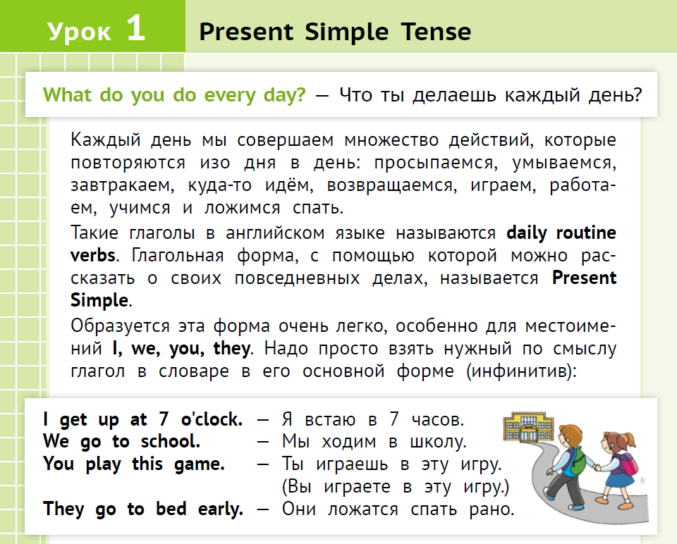

Slide 6
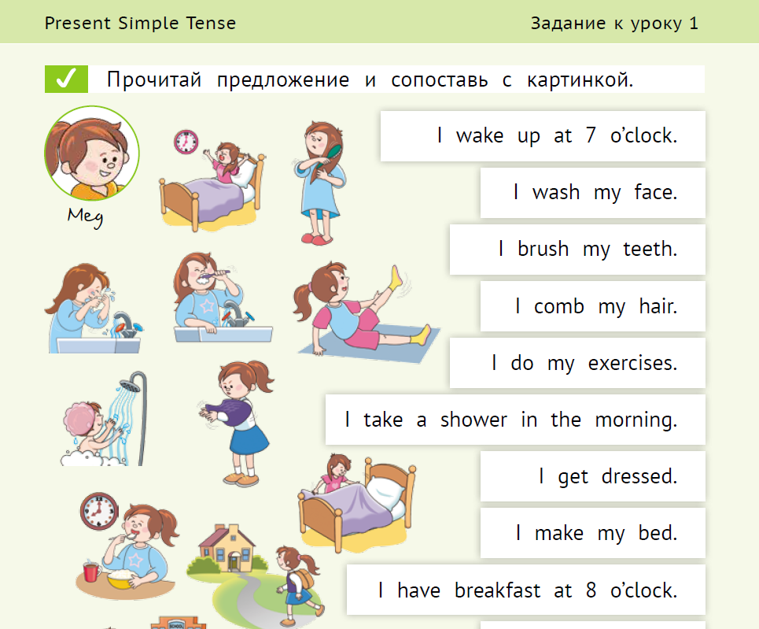

Slide 7
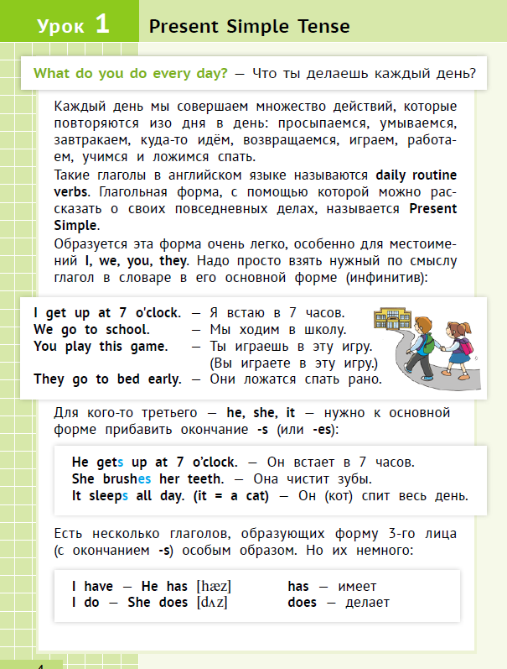
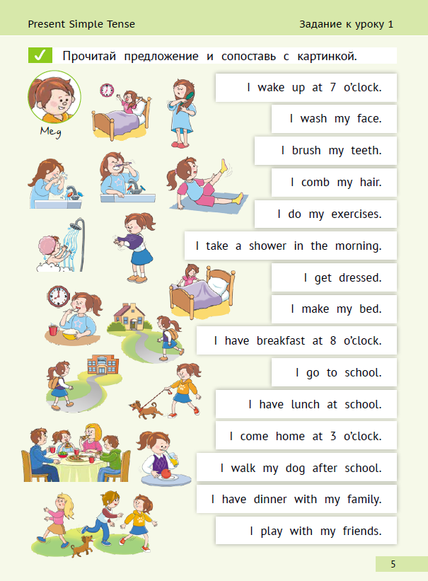

Slide 8
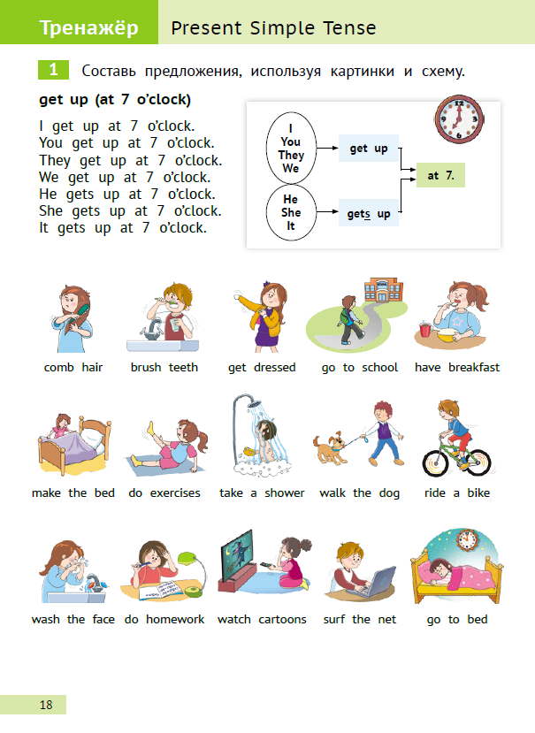
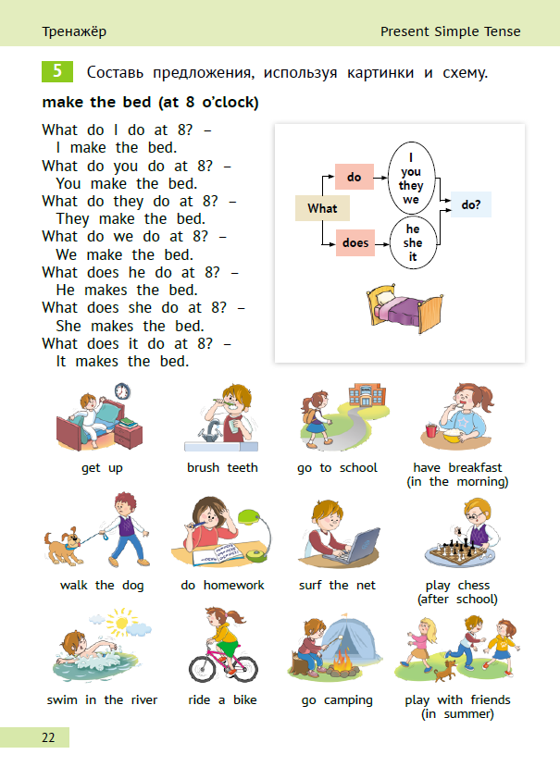

Slide 9
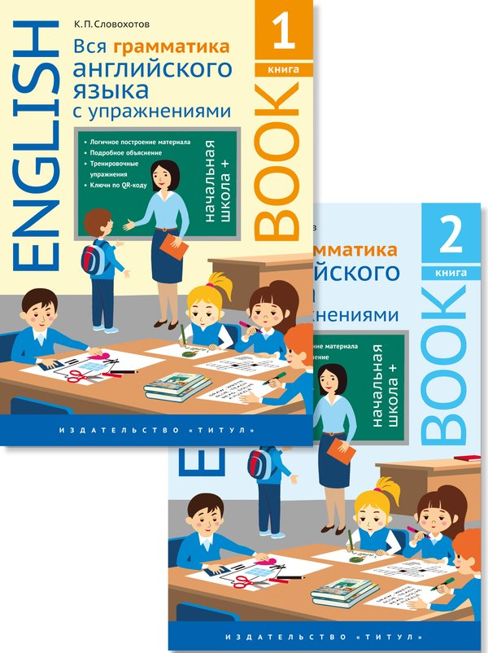
Весь грамматический материал для начальной школы.
Пособие поможет ученикам:
- понять правила английской грамматики с помощью простых объяснений и картинок;
- научиться пользоваться грамматикой в типичных ситуациях общения;
- подготовиться к контрольным и диагностическим работам по английскому языку;
- воспринимать грамматику не как свод абстрактных правил, а как живой инструмент для выражения мыслей;
- освоить всю необходимую грамматику для начальной школы.

Slide 10
Коммуникативные ситуации в обучении грамматике

Slide 11
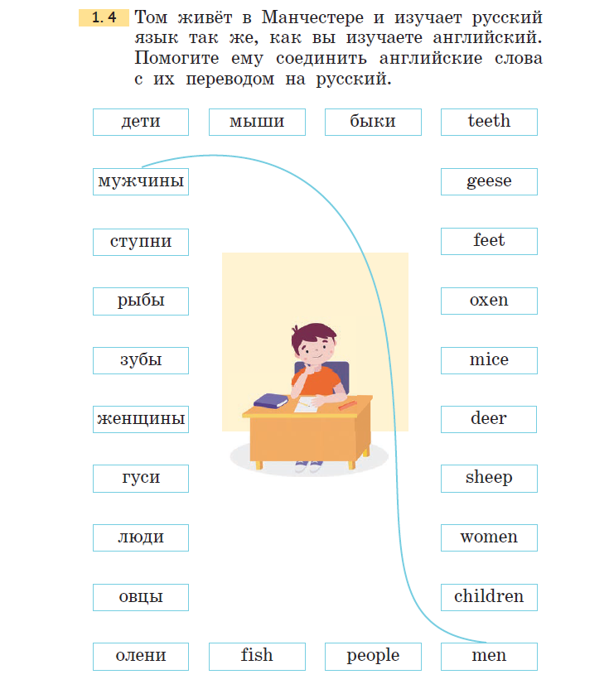
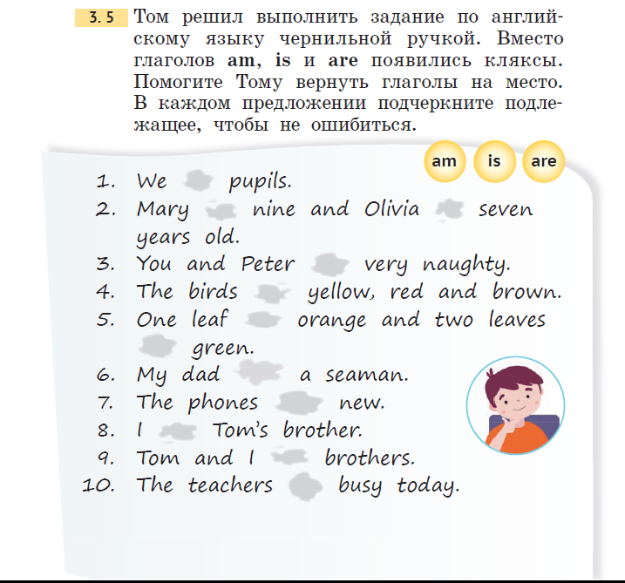

Slide 12
Правила - простыми словами

Slide 13
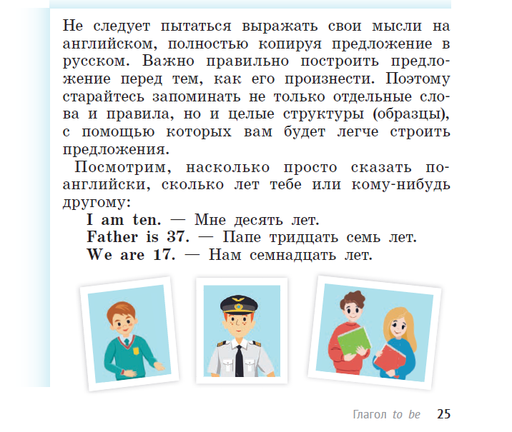
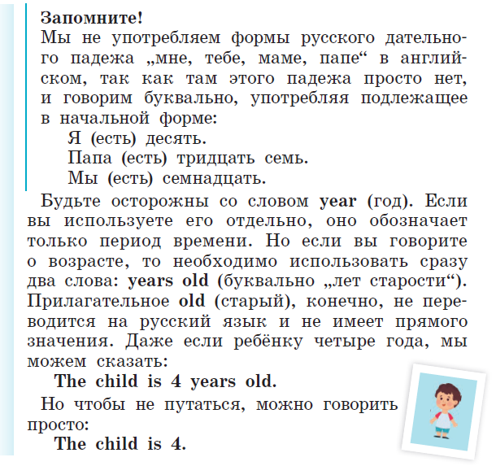

Slide 14
Функции и знакомый жизненный контекст

Slide 15
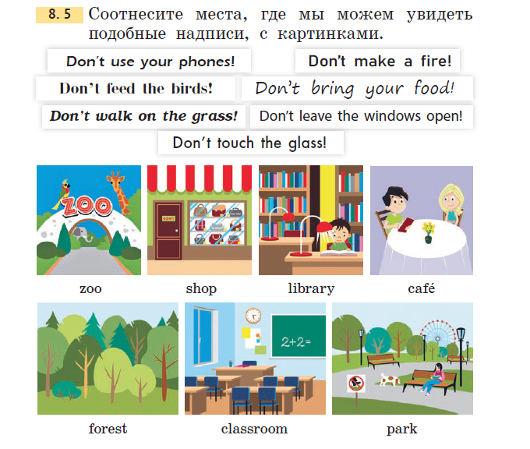
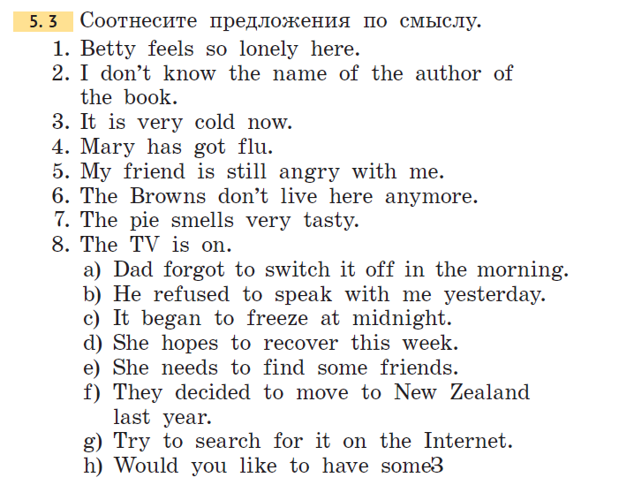

Slide 16
Речевые образцы

Slide 17

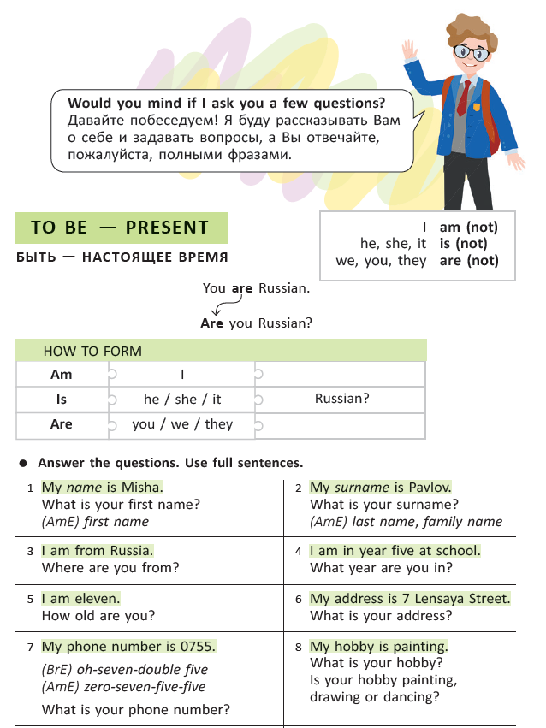

Slide 18
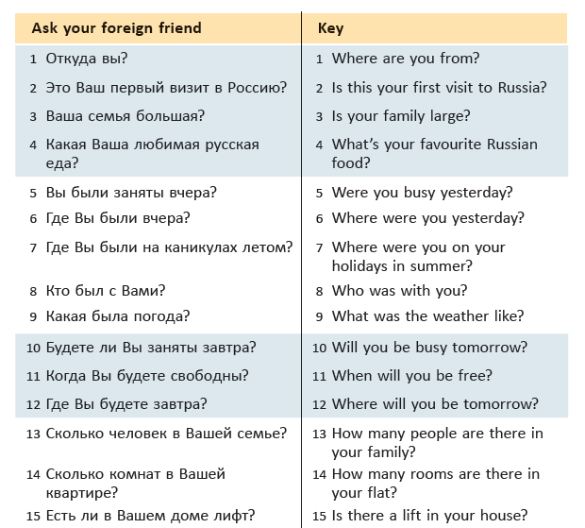

Slide 19
Как удобно контролировать

Slide 20

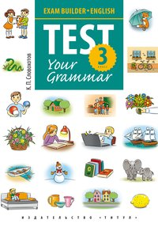
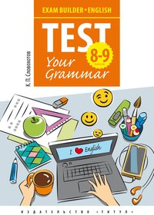
Серия Test Your Grammar
Мини-тесты по темам
Привычные форматы
Удобно проводить

Slide 21
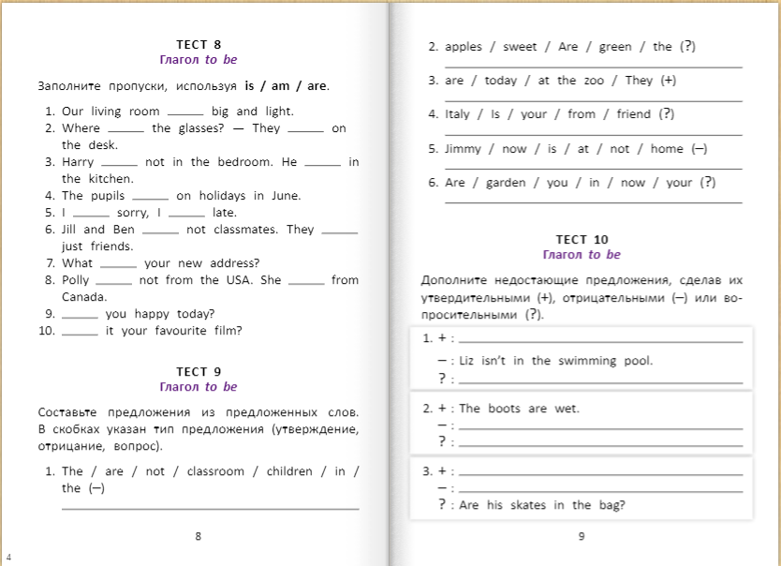

Slide 22
Приемы запоминания

Slide 23

New English Way
Приемы запоминания - заполнение резюме правил, юмористические скетчи, разнообразие упражнений

Slide 24
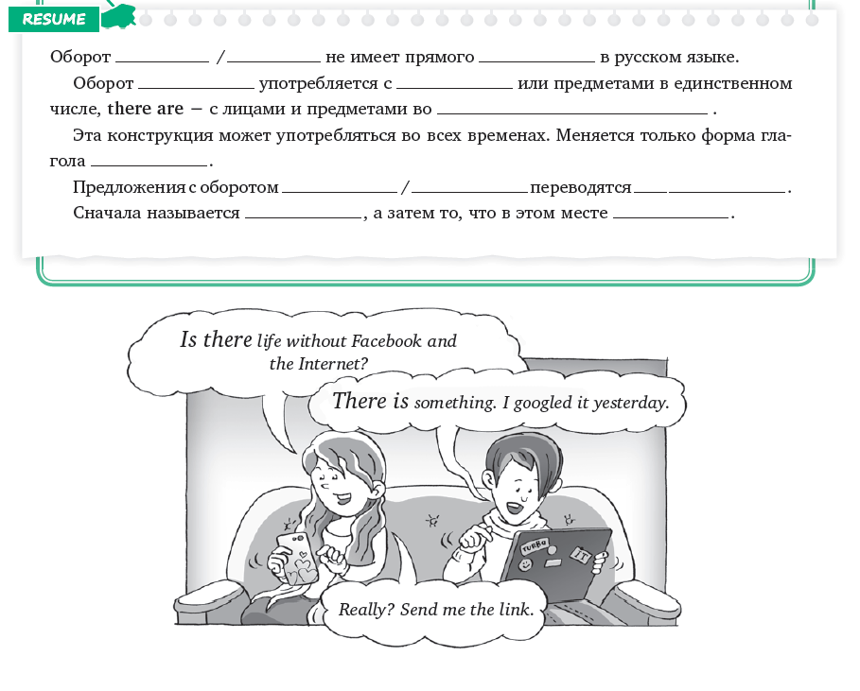

Slide 25
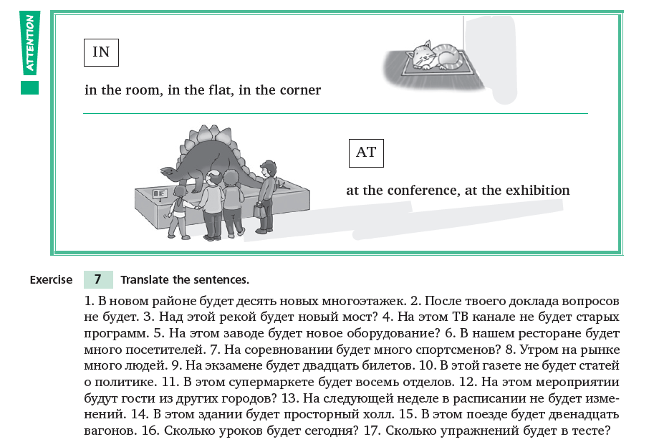

Slide 26


ОГЭ и ЕГЭ

Slide 27
Где узнать больше?
Записи вебинаров для ИД “Первое сентября”:
Современные приемы обучения английской грамматике: как сделать уроки полезными и интересными? https://video.1sept.ru/video/2722
Коммуникативное обучение английской грамматике: приемы и средства для педагогов https://video.1sept.ru/video/2073

Slide 28
Вопросы? Комментарии?
E-mail: alexey_konobeiev@mail.ru

Slide 29









Наши социальные сети

